Slide 1


MEDIA MENGAJAR
Matematika
UNTUK SD/MI KELAS 5
Notes:
Teks warna “BUDAYA DAN BAHASA BANJAR” diubah sesuai cover dan tingkat kelas

Slide 2

Bab
Pengolahan Data
6
Tujuan Pembelajaran
Menjelaskan dan menganalisis data yang berkaitan dengan diri peserta didik atau lingkungan sekitar serta cara pengumpulannya
Menjelaskan dan menyajikan data yang berkaitan dengan diri peserta didik dan membandingkan dengan data dari lingkungan sekitar dalam bentuk daftar, tabel, diagram gambar, diagram batang, diagram garis, atau diagram lingkaran
Notes:
Jika terdapat gambar cantumkan sumber gambar dgn ukuran font 10pt

Slide 3
A
Mengumpulkan dan Mengolah Data
1. Mengumpulkan Data
a. Wawancara
b. Kuisioner
c. Penelitian
Pengumpulan data yang dilakukan secara langsung, yang artinya bertanya secara langsung akan hal yang ingin diketahui kepada narasumber.
Lembar isian yang berisi pertanyaan-pertanyaan yang digunakan untuk mengumpulkan data.
Mengamati secara langsung kegiatan yang sedang berjalan.

Slide 4
2. Mengolah Data
Untuk memudahkan dalam mengolah data, tuliskan data-data yang diperoleh ke dalam bentuk tabel dan dituliskan sesuai urutan abjad
Contoh:
Berikut data nilai ulangan harian yang diperoleh 10 siswa kelas V.
8 9 10 7
10 8 7 8
7 7
Urutkan data dari nilai yang terendah
7, 7, 7, 7, 8, 8, 8, 9, 10, 10
Buat tabel
Nilai | Frekuensi
7 | 3
8 | 3
9 | 1
10 | 2

Slide 5
B
Menyajikan dan Membaca Data dalam Bentuk Tabel dan Diagram
1. Membuat Tabel Frekuensi
Contoh:
Berikut data nilai ulangan harian yang diperoleh 20 siswa kelas V.
8 9 10 7
10 8 7 8
7 7 6 5
5 6 5 6
8 9 6 8
Langkah-langkah mengisi tabel
1. Buat tabel yang terdiri dari 3 kolom (data, turus, dan frekuensi)
Nilai | Turus | Frekuensi
5
6
7
8
9
10

Slide 6
2. Setiap data nilai disebutkan,
coretlah kolom turus dengan garis tegak
3. Setiap baris, hitung banyak garis turus dan tuliskan
pada kolom frekuensi
Nilai | Turus | Frekuensi
5 | III
6 | IIII
7 | IIII
8 | IIII
9 | II
10 | II
Nilai | Turus | Frekuensi
5 | III | 3
6 | IIII | 4
7 | IIII | 4
8 | IIII | 5
9 | II | 2
10 | II | 2
Tabel Frekuensi

Slide 7
2. Membaca Data dalam Bentuk Tabel
Contoh:
Tabel Makanan Kesukaan Siswa Kelas V
Dari tabel di samping diperoleh bahwa:
Banyak siswa yang menyukai bakso ada 8 orang
Banyak siswa yang menyukai mi ayam ada 5 orang
Banyak siswa yang menyukai soto ada 3 orang
Banyak siswa yang menyukai nasi goreng ada 4 orang
Paling banyak siswa menyukai makanan bakso
Paling sedikit siswa menyukai makanan soto
Jumlah siswa yang ada di kelas V ada 8 + 5 + 3 + 4 = 20 orang
Makanan Kesukaan | Frekuensi
Bakso | 8
Mi Ayam | 5
Soto | 3
Nasi Goreng | 4

Slide 8
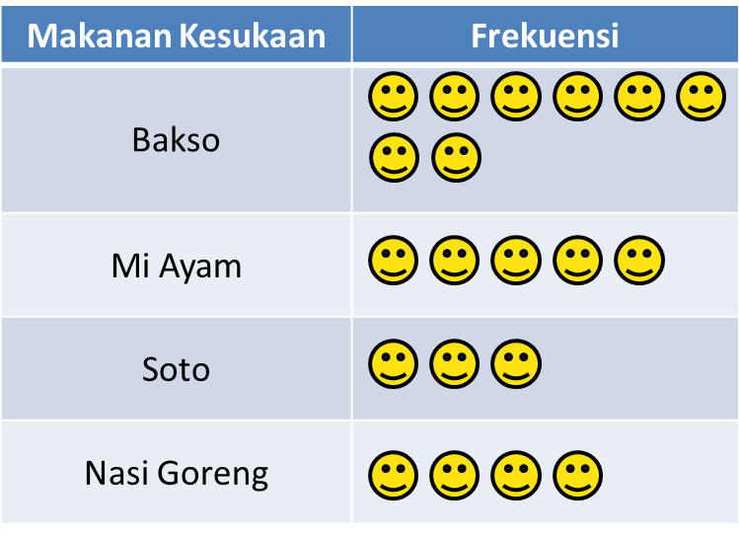
3. Membuat dan Membaca Diagram Gambar
Diagram gambar menyajikan data menggunakan gambar-gambar tertentu
Contoh:
Tabel Makanan Kesukaan Siswa Kelas V
Diagram gambar
Makanan Kesukaan | Frekuensi
Bakso | 8
Mi Ayam | 5
Soto | 3
Nasi Goreng | 4
Gambar mewakili 1 orang

Slide 9
4. Membuat Diagram Batang
Diagram gambar menyajikan data menggunakan batang-batang yang berdiri tegak (vertikal) atau mendatar (horizontal)
Contoh:
Diagram batang
Tabel Makanan Kesukaan Siswa Kelas V
Makanan Kesukaan | Frekuensi
Bakso | 8
Mi Ayam | 5
Soto | 3
Nasi Goreng | 4
8
Frekuensi
5
4
3
Bakso Mi Ayam Soto Nasi Goreng
Makanan Kesukaan

Slide 10
5. Membaca Diagram Batang
Dari diagram batang di samping diperoleh bahwa:
Banyak siswa yang menyukai minuman susu ada 8 orang
Banyak siswa yang menyukai minuman teh ada 5 orang
Banyak siswa yang menyukai minuman air putih ada 3 orang
Banyak siswa yang menyukai minuman jus buah ada 4 orang
Paling banyak siswa menyukai minuman susu
Paling sedikit siswa menyukai minuman air putih
Jumlah siswa yang ada di kelas V ada 8 + 5 + 3 + 4 = 20 orang
8
Frekuensi
5
4
3
Susu Teh Air Putih Jus Buah
Minuman Kesukaan

Slide 11
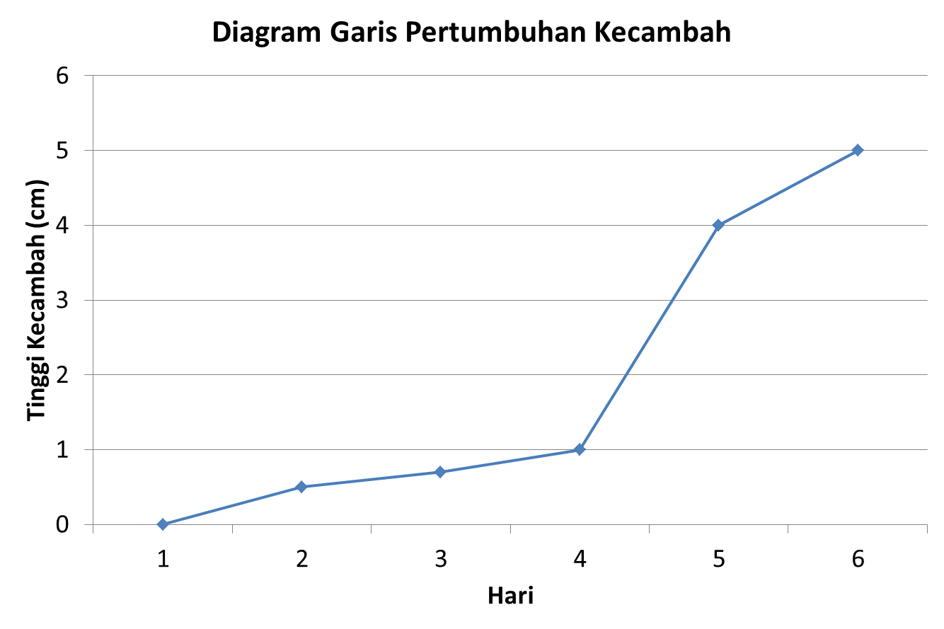
6. Membuat Diagram Garis
Diagram garis menyajikan data dalam bentuk garis. Diagram garis biasanya digunakan untuk menyajikan data melalui pengamatan dari waktu ke waktu secara berurutan
Contoh:
Tabel Pertumbuhan Kecambah Milik Rana
Hari Ke- | Tinggi Kecambah (cm)
1 | 0
2 | 0,5
3 | 0,7
4 | 1
5 | 4
6 | 5

Slide 12
7. Membaca Diagram Garis
Dari diagram garis di samping diperoleh bahwa:
Tinggi kecambah pada hari ke-1 adalah 0 cm
Tinggi kecambah pada hari ke-5 adalah 4 cm
Pertumbuhan kecambah yang paling besar terjadi pada hari ke-5
Kecambah memiliki tinggi 1 cm pada hari ke-4
Selisih tinggi kecambah pada hari ke-5 dan ke-6 adalah 5 – 4 = 1 cm

Slide 13
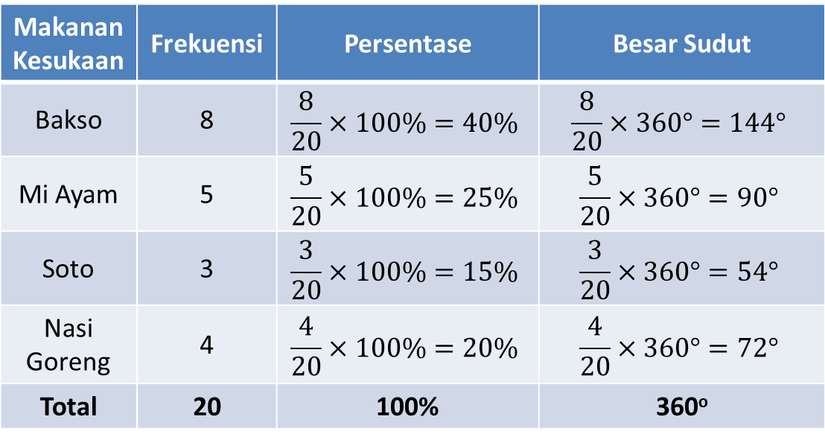
8. Membuat Diagram Lingkaran
Diagram lingkaran menyajikan data dalam bentuk lingkaran yang dibagi menjadi beberapa bagian. Bagian lingkaran yang mewakili banyak data dapat dinyatakan dalam persentase atau besar sudut (satuan derajat)
Contoh:
Tabel Makanan Kesukaan Siswa Kelas V
Menghitung Persentase dan Besar Sudut
Makanan Kesukaan | Frekuensi
Bakso | 8
Mi Ayam | 5
Soto | 3
Nasi Goreng | 4

Slide 14

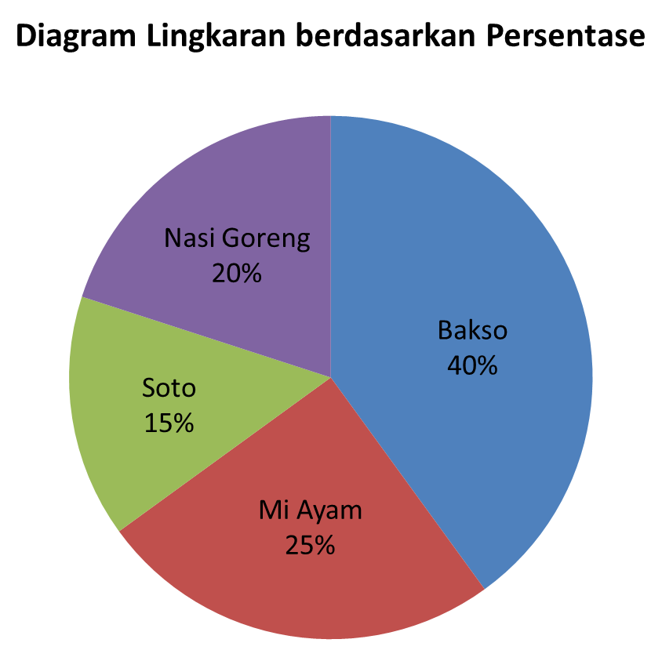


Slide 15
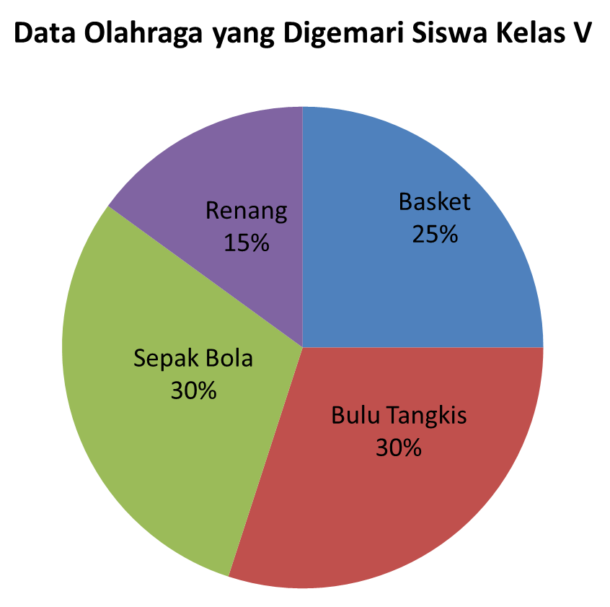
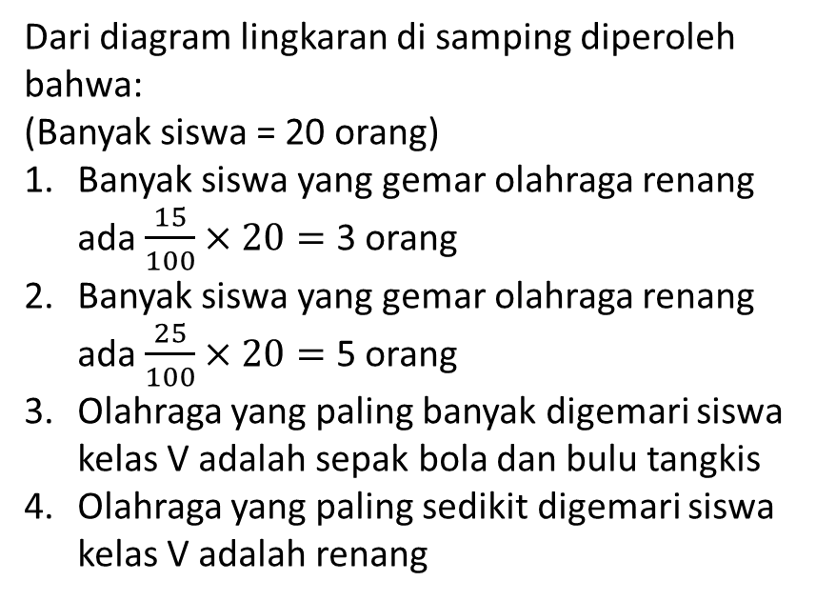
9. Membaca Diagram Lingkaran
Dari diagram lingkaran di samping diperoleh bahwa:
(Banyak siswa = 20 orang)
Banyak siswa yang gemar olahraga renang ada $\frac{15}{100}×20=$ 3 orang
Banyak siswa yang gemar olahraga renang ada $\frac{25}{100}×20=$ 5 orang
Olahraga yang paling banyak digemari siswa kelas V adalah sepak bola dan bulu tangkis
Olahraga yang paling sedikit digemari siswa kelas V adalah renang

